Slide 1
第四章 基因的转移与重组体的检验
外源DNA
载体DNA
连接
重组分子
电穿孔或显微注射
转化或转导
原核细胞
受体细胞
真核细胞
表达
扩增或表达

Slide 2
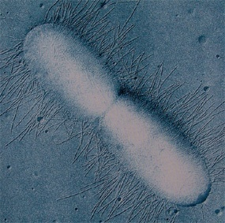
一 、重组体导入寄主细胞
1.转化（transformation)
大肠杆菌捕获质粒DNA的过程。
2.转染（transfection)
大肠杆菌捕获噬菌体DNA的过程。
3. 感受态大肠杆菌的制备
（1）目的
增加受体菌细胞膜的通透性。

Slide 3
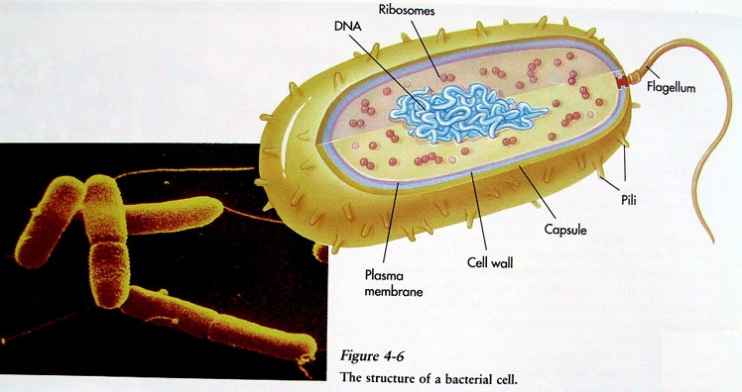
（2）菌种
使用丧失了限制体系的大肠杆菌。如K12系列的大肠杆菌。

Slide 4
（3）制备原理
Ca²⁺诱导的完整细胞的转化适用于革兰氏阴性细菌（如大肠杆菌等），1970年建立此技术，其原理是Ca²⁺与细菌外膜磷脂在低温下形成液晶结构，后者经热脉冲发生收缩作用，使细胞膜出现空隙，细菌细胞此时的状态叫做感受态

Slide 5
（4）制备过程
Ca²⁺诱导的完整细菌细胞的转化
大肠杆菌感受态细胞的制备：
100 ml 菌体培养至OD₆₀₀ = 0.5，离心收集菌体
用10 ml 冰冷的10 mM CaCl₂溶液悬浮菌体，离心收集菌体
用1 ml 冰冷的75 mM CaCl₂溶液悬浮菌体
冰浴放置12 - 24小时，备用

Slide 6
4. 转化
外源载体DNA（携带插入基因片断）进入感受态菌体细胞里的过程。
转化方法
Ca²⁺诱导的完整细菌细胞的转化
电穿孔转化
细菌原生质体的转化
λ噬菌体DNA的转染

Slide 7
Ca²⁺诱导的完整细菌细胞的转化
大肠杆菌感受态细胞的质粒转化：
取100 μl 感受态细胞，加入相当于50 ng 载体的重组
DNA连接液，混匀
冰浴放置半小时
在42℃保温 1-2 分钟（热脉冲）
快速将转化细胞转移至冰浴中放置1 - 2分钟
加入1 ml 新鲜培养基，于37℃培养 1 小时（扩增）
涂在合适的固体培养基平板上进行筛选
特点是简单但转化效率不高（10⁶-10⁸/μgDNA）。

Slide 8
电穿孔转化
将待转化的质粒或DNA重组连接液加在电穿孔转化仪的样品池中，两极施加高压电场。在强大电场的作用下，细菌细胞壁和细胞膜产生缝隙，质粒或DNA重组分子便可进入细胞内
电穿孔转化法操作简单，而且几乎对所有含细胞壁结构的受体细胞均有效，但转化效率差别很大
特点是转化效率高（高于10⁹/μgDNA）。

Slide 9
冰浴15分钟，2°C离心集菌
冰冷的水重悬菌体
LB培养受体菌至OD₆₀₀=0.5-0.6
少量冰冷的水重悬
2°C离心收集菌体
冰冷的水重悬菌体
2°C离心集菌
分装成
50-300μL
电转仪调为2.5kV,25μF
On ice混合
转化
0.5μg质粒DNA
脉冲控制器200-400Ω
加入1mLSOC培养液
10-100μL转化液涂含抗菌素的平板
37°C中速震荡60分钟

Slide 10
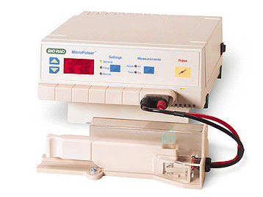
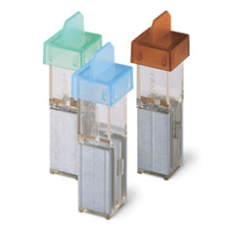

Slide 11
细菌原生质体的转化
革兰氏阳性细菌（如枯草杆菌、链霉菌等）接纳外源DNA的主要屏障是细胞壁，因而这类细菌通常采用原生质体（细胞去壁后的形态）转化的方法转移质粒或重组DNA分子
酵母菌、霉菌、植物细胞也可用原生质体法进行转化

Slide 12
转化的原理与技术
细菌原生质体的转化
细菌原生质体的制备：
不同细菌的原生质体制备方法不尽相同，以链霉菌为例：细菌需生长在高渗培养基中（如34%的蔗糖溶液，并加入甘氨酸以增加细菌细胞壁对溶菌酶的敏感性。在制备过程中，菌体应始终悬浮在10.3%的蔗糖等渗溶液中。与原生质体接触的所有器皿应保持无水无去污剂

Slide 13
转化的原理与技术
细菌原生质体的转化
细菌原生质体的转化：
取0.2 - 1ml的原生质体悬浮液（10⁸-10⁹个原生质体），加入10 - 20 μl DNA重组连接液，同时加入含有PEG1000和Ca²⁺的等渗溶液，混匀
细菌原生质体的再生：
原生质体再生的主要目的是使细菌重新长出细胞壁。再生在特殊的固体培养基上进行，内含脯氨酸和微量元素

Slide 14
转化的原理与技术
λ噬菌体DNA的转染
感受态细胞的培养：
将大肠杆菌在含有麦芽糖（不含葡萄糖）和MgCl₂的培养基
中培养至OD₆₀₀ = 0.5
吸附：
加入经体外包装好的重组噬菌体悬浮液，30℃保温10分钟
转染裂解：
加入20倍体积的新鲜培养基，30℃培养2小时，直至培养液
中菌体裂解，培养液澄清度增加，然后涂板筛选

Slide 15
转化率
转化率的定义
转化率是衡量转化效率的重要指标，其定义为：每微克载体DNA在最佳转化条件下进入受体细胞的分子数。
由于在一般的转化实验规模下，每个受体细胞最多只能接受一个载体分子，因此转化率的定义也可以表征为：每微克载体DNA转化后，接纳DNA的受体细胞的个数，即克隆数（在筛选时，未接纳载体或重组子的受体细胞不长）

Slide 16
转化率
转化率的定义
例如，pUC18对大肠杆菌的转化率为10⁸，即每微克pUC18中只有10⁸个分子能进入受体细胞。1微克pUC18共有3.4X10¹¹个分子（6.02X10¹⁷ / 2686X660），也就是说，每3400个pUC18分子才有一个分子进入受体细胞

Slide 17
转化率
转化率的用途
利用转化率和重组率等参数可以帮助设计DNA重组实验规模
例如，某一DNA重组实验的重组率为20%，转化率为10⁷/μg载体，
经切接处理后的载体转化率比天然的载体低100倍，欲获得10⁴个
重组克隆，需投入多少载体DNA进行重组实验？
若重组率为100%，则转化后产生10⁴个重组克隆需要：
10⁴ / 10⁷ X 10 ⁻ ² = 0.1 μg 载体DNA
考虑到实验系统的重组率为20%，所以实际投入载体应为：
0.1 / 20% = 0.5 μg 载体DNA
载体投入量确定后，外源DNA的投入量即可按10∶1的要求算
出（5 μg）

Slide 18
转化率
转化率的影响因素
载体及DNA重组分子方面：
载体本身的性质：
不同的载体转化同一株受体细胞，其转化率不同
载体的空间构象：
质粒的超螺旋构象转化率最高，经酶切连接操作后的载
体由于空间构象难以恢复，其转化率一般要比新制备的
超螺旋质粒低两个数量级
插入片段的大小：
对质粒载体而言，插入片段越大，转化效率越低

Slide 19
转化率
转化率的影响因素
受体细胞方面：
受体细胞必须与载体相匹配，例如：pBR322转化大肠杆菌JM83株，转化率很低；但对大肠杆菌ED8767株的转化率则较高

Slide 20
转化率
转化率的影响因素
转化方法方面：
受体细胞的预处理：影响最大
①制备感受态菌必须使用对数生长期的菌。
②必须在冰冷的条件下制备。
③CaCl₂处理要充分，使细菌细胞膜失去一些蛋白。
④储存感受态菌要在—70℃以下。

Slide 21
供受体的比例：
Ca²⁺诱导转化 0.1 ml 感受态细胞 50 ng DNA
原生质体转化 10⁹ 个原生质体 50 ng DNA
转化方法：
Ca²⁺诱导转化 10⁶ - 10⁷ / μg DNA
原生质体转化 10⁵ - 10⁶ / μg DNA
λ-DNA转染 10⁷ - 10⁸ / μg DNA
电穿孔转化 10⁶ - 10⁹ / μg DNA

Slide 22
转化细胞的扩增
扩增操作
转化细胞的扩增操作是指转化完成之后细胞的短时间培养。在实验时，扩增操作往往与转化操作偶联在一起，如：
Ca²⁺诱导转化后的37℃培养一个小时
原生质体转化后的再生过程
λ噬菌体转染后的30℃培养等，均属扩增操作

Slide 23
转化细胞的扩增
扩增操作的目的
增殖转化细胞，使得有足够数量的转化细胞用于筛选程序
扩增和表达载体分子上的标记基因，便于筛选
表达外源基因，便于筛选和鉴定

Slide 24
小结
目的基因
查询、获得、酶切制备
载体
提取、酶切制备
宿主细胞（感受态）
连接
转化

Slide 25
二 转化子的筛选和鉴定（检）
重组率和转化率不可能达到理想极限
载体遗传标记检测
克隆DNA序列检测
外源基因产物检测

Slide 26
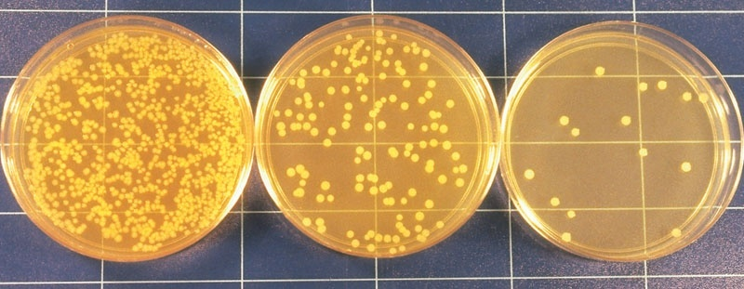
（1）遗传检测法
根据重组体克隆的表现型特征进行选择的方法。

Slide 27
抗药性筛选法
原理：
pBR322质粒上有两个抗菌素抗性基因，Tet^{r}和Amp^{r}。 Tet^{r}上有插入位点BamH I和Sal I; Amp^{r}上有插入位点Pst I。当由外源DNA插入后就会造成抗菌素抗性失活。

Slide 28
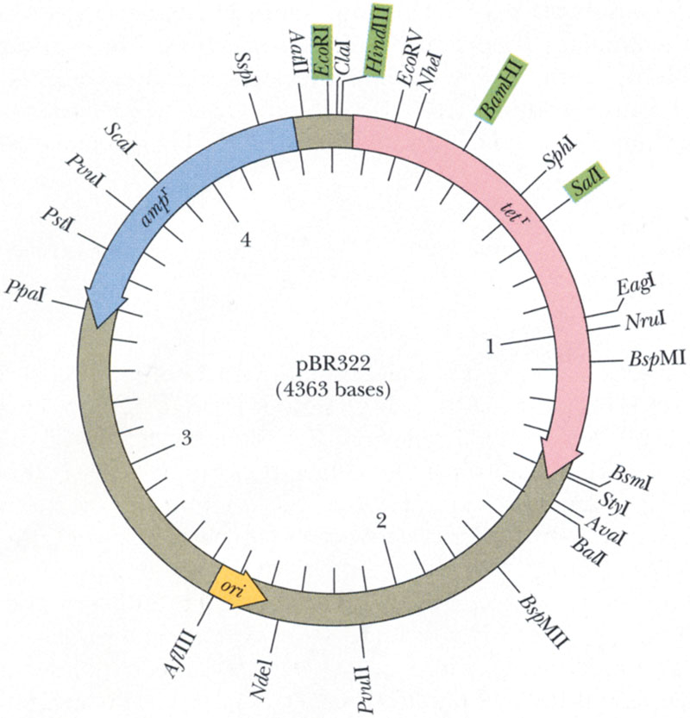
载体遗传标记检测
抗药性筛选法：
正选择：
将外源DNA片段插在EcoRI位点：
非重组子呈 Ap^{r}、Tc^{r}
重组子呈 Ap^{r}、Tc^{r}
将外源DNA片段插在BamHI位点：
非重组子呈 Ap^{r}、Tc^{r}
重组子呈 Ap^{r}、Tc^{s}

Slide 29
常用的抗菌素标记
四环素：
抑制细菌生长，但不杀死细菌。
环丝氨酸：
杀死生长的细菌，但不杀死停止生长的细菌。
氨苄青霉素抗性基因：
产生β-内酰胺酶，使氨苄青霉素转变为青霉酮酸，使碘-青霉素指示液（I2-KI-Aampicillin）（蓝灰色）褪色。

Slide 30
负选择：
如果在Tet^{r}上插入外源DNA，导致四环素抗性基因失活，可用四环素加环丝氨酸平板培养基选择重组克隆。
Tet^{r}失活的菌生长被四环素抑制，但不被环丝氨酸杀死，保留下来；
Tet^{r}不失活的菌抗四环素，能分裂生长，从而被环丝氨酸杀死。
如果Amp^{r}上插入外源DNA，导致氨苄青霉素抗性基因失活，可用碘-青霉素指示液选择。

Slide 31
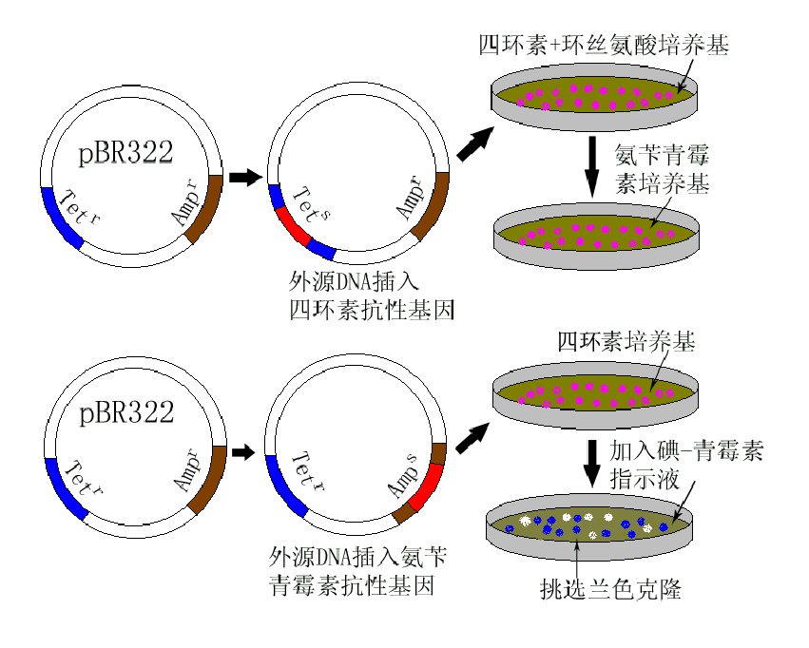
抗菌素失活选择过程

Slide 32
载体遗传标记检测
营养缺陷型筛选法
营养缺陷型筛选法的基本原理：
载体分子上携带某种营养组份的合成基因，而受体细胞本身不能合成这一营养组份，将转化细胞涂布在不含此营养组份的培养基上，长出的便是转化子

Slide 33
载体遗传标记检测
显色筛选法
原理：
载体上有一段β-半乳糖苷酶基因（Lac Z）的α片段（氨基端），其上有外源DNA的插入位点。
受体菌基因组中有突变的β-半乳糖苷酶基因（ α片段缺失）。可以被IPTG诱导表达。
载体和受体菌基因组可以互补形成完整有功能的β-半乳糖苷酶。

Slide 34
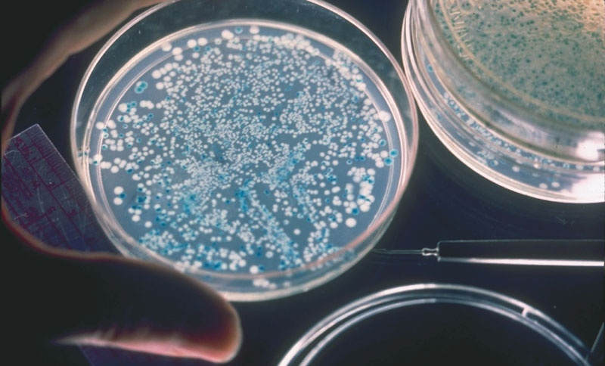
β-半乳糖苷酶显色反应选择法
+
乳糖
半乳糖
葡萄糖
β-半乳糖苷酶
+
Xgal
半乳糖
5-溴-4-氯靛蓝
深蓝色
β-半乳糖苷酶使Xgal分解成兰色产物。

Slide 35
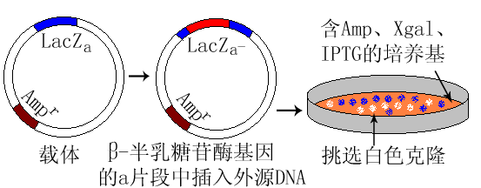
选择过程

Slide 36
克隆DNA序列检测
限制性酶切图谱法
所谓的限制性酶切图谱法就是对载体上插入的外源DNA片段进行酶切图谱分析，并以此与目的基因的已知图谱对比，因此利用这种方法不仅能区分重组子与非重组子，而且还能鉴定目的重组子。但这种方法在用于数千规模的转化子筛选时，工作量极大，实验成本也高。

Slide 37
克隆DNA序列检测
限制性酶切图谱法
1.0 kb
0.8 kb
全酶解图谱法：
B
E
P
B
区分重组子与非重组子
4.0 kb
用BamHI酶切转化子质粒DNA
电泳观察酶解产物片段
HindIII SphI PstI SalI BamHI SmaI KpnI EcoRI
重组子： 2.7 kb + 4.0 kb
lacZ’
非重组子： 2.7 kb
如果外源DNA片段也是2.7 kb，最好选用单一切口的酶将质粒线型化，然
pUC18
2.7 kb
ori
后通过其长度来鉴定其是否为重组子
Ap^{r}

Slide 38
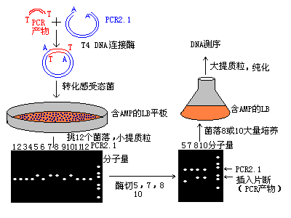
利用带插入片段的重组载体分子量比野生型载体分子量大。
重转化后的菌体克隆中分离质粒，电泳、比较其分子量。

Slide 39
克隆DNA序列检测
菌落噬菌斑原位杂交法
菌落或噬菌斑原位杂交法的工作原理是根据克隆的目的基因或DNA片段的同源序列设计并合成探针，以此搜寻筛选含有目的基因的目的重组子。其中，DNA同源序列之间的特异性互补杂交是该技术的基本理论依据

Slide 40
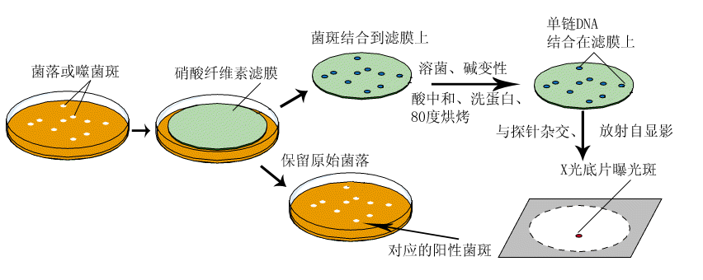
克隆DNA序列检测
菌落噬菌斑原位杂交法
菌落原位杂交法的基本操作：
对应的菌斑或噬菌斑位置不变，可以直接找出阳性菌落。但需要目的基因的探针。

Slide 41
克隆DNA序列检测
菌落噬菌斑原位杂交法
杂交探针的制备：
用于菌落或噬菌斑原位杂交的探针必须满足下列条件：
单链结构（双链DNA可用碱变性）
足够长度（至少12个碱基）
内部不含互补区
探针的制备方法或来源包括：
人工合成
cDNA合成
同源序列
mRNA

Slide 42
克隆DNA序列检测
菌落噬菌斑原位杂交法
杂交探针的标记：T4-PNP介导的末端标记
5‘ HO
OH 3‘
3‘ HO
OH 5‘
T4-PNP
Mg²⁺ pppATP（γ-³²P-ATP）
5‘ p
OH 3‘
3‘ HO
p 5‘

Slide 43
克隆DNA序列检测
菌落噬菌斑原位杂交法
杂交探针的标记：逆转录酶介导的反转录标记
3’AAAAAAAAAAACCAGCTTCC···GAACTGATTTAGGCT
5’mRNA
5’TTTTTTTTTTT
反转录酶
Mg²⁺ dNTP + pppdATP（α-³²P-dATP）
3’AAAAAAAAAAACCAGCTTCC···GAACTGATTTAGGCT
5’mRNA
5’TTTTTTTTTTTGGTCGAAGG···CTTGACTAAATCCGA
3’cDNA

Slide 44
杂交探针的标记：DNA聚合酶介导的缺刻前移标记
纯化的DNA片断
5’
3’
3’
5’
DNase I 制造单链缺口
5’
3’
3’
5’
³²P-dNTPs
5’
3’
α-³²P-dNTPs和dNTPs
3’
5’
³²P-dNTPs
5’
3’
DNA Pol I 进行缺口转移
3’
5’

Slide 45
非放射性标记
酶促生物素标记：
底物
中间产物
酶
亲和素
发光
生物素
探针序列
产物
待测基因

Slide 46
克隆DNA序列检测
菌落噬菌斑原位杂交法
杂交探针的标记：ABC荧光标记
显色酶
Biotin 生物素
GCTTGAGCAGTAACCTG
烷烃连接臂
Avidin
生物素结合蛋白

Slide 47
克隆DNA序列检测
菌落噬菌斑原位杂交法
杂交探针的标记：ABC显色酶标记
生色底物
Biotin 生物素
显色酶
GCTTGAGCAGTAACCTG
烷烃连接臂
Avidin 生物素结合蛋白
颜色产物

Slide 48
酶：辣根过氧化物酶（HRP），碱性磷酸梅（AP）
底物：Lumigen-PPD^{b},Lumi-Phos530^{b}, AMPPD, CSPD

Slide 49
克隆DNA序列检测
DNA序列分析法
双脱氧末端终止测序法的基本原理：
DNA序列测定是精确鉴定目的基因的重要手段，目前国际上流行采用Sanger发明的双脱氧末端终止法测定DNA序列，其工作原理是在DNA聚合反应的进程中，通过位点特异性终止测定DNA序列其关键技术有：
DNA链聚合反应时的定点随机中断（ddNTP）
聚丙烯酰胺凝胶电泳的高分辨率（600 bp / 601 bp）
电脑自动检测、记录、编辑程序
用于DNA测序的专一性试剂盒（Kit）

Slide 50
克隆DNA序列检测
DNA序列分析法
聚丙烯酰胺凝胶电泳
双脱氧末端终止测序法的基本操作：
A
C
G
T
ssDNA
ssDNA
ssDNA
ssDNA
Primer
Primer
Primer
Primer
Klenow
Klenow
Klenow
Klenow
dNTPs
dNTPs
dNTPs
dNTPs
ddATP
ddCTP
ddGTP
ddTTP
A
C
G
T
DNA聚合反应

Slide 51
外源基因产物检测
蛋白质生物功能测定法
淀粉酶目的基因的鉴定：
淀粉酶能将淀粉水解为多糖或单糖。将难溶
淀粉酶能将淀粉水解为多糖或单糖。将难溶于水
的淀粉加入固体培养基内，培养基呈混浊状。将
待鉴定的重组克隆涂布在此培养基上，含目的基因的目的重组子可
其表达的淀粉酶分泌出胞外，并均匀扩散，同时降解淀粉为可溶性
的多糖或单糖。因此，目的重组子菌落周围会形成透明圈。如果透
明圈不明显，还可往培养板上喷碘，使淀粉所在区域呈蓝色本底，
易于辨认。
蛋白酶、脂肪酶等目的基因也可采用类似的方法进行鉴定

Slide 52
外源基因产物检测
蛋白质生物功能测定法
抗菌素抗性基因的鉴定：
抗菌素抗性基因表达的蛋白质能使受体细胞产生对该抗生素的抗性。据此，只需往培养板中加入适量抗生素，理论上长出的菌落即是含有目的基因的目的重组子
在实际操作过程中，由于抗生素有时会诱导受体细胞产生抗性，因此必须从抗性重组克隆中抽出重组质粒，二次转化受体细胞。如果此时转化平板上出现大量的抗性菌落，即可认为这种抗性确由目的基因的编码产物产生

Slide 53
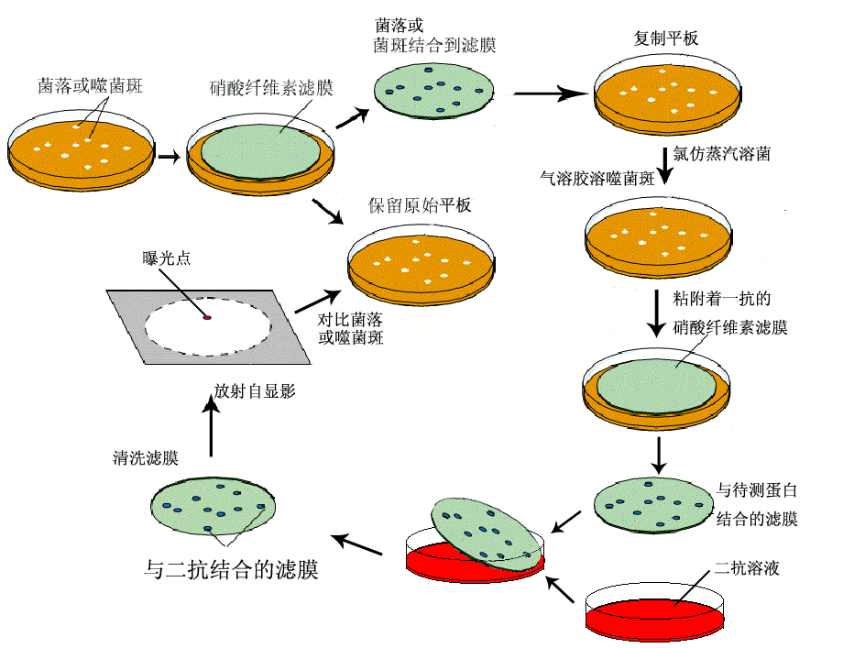
放射性抗体检测法过程
固
相
支
持
滤
膜
一抗
待测基因
产物蛋白
¹²⁵I
标
记
的
二
抗

Slide 54
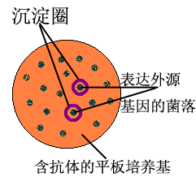
外源基因产物检测
蛋白质生物结构鉴定法
把非放射性抗体加到平板培养基中，当插入基因的表达产物被细菌分泌到菌落周围时，就会与抗体反应形成“沉淀圈”。
对于不能被分泌到菌体外的蛋白质可先进行溶菌处理（溶菌酶、原噬菌体诱发）

Slide 55
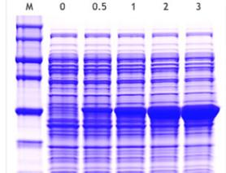
外源基因产物检测
聚丙烯酰胺凝胶电泳法
如果待筛选鉴定的目标蛋白既不能测定生物活性，又无现成的抗体使用，则可采用聚丙烯酰胺凝胶电泳进行粗略的筛选

